Slide 1
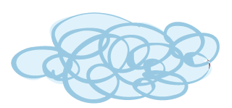
Toán
Phép trừ dạng 27-4, 63- 40
(Tiết 2)

Slide 2
Bài 3: Tính (theo mẫu):
6
3
-
3 trừ 0 bằng 3, viết 3
4
0
6 trừ 4 bằng 2, viết 2
2
23
3
63 - 40 =

Slide 3
Bài 3: Tính (theo mẫu):
48
36
78
86
-
-
-
-
30
10
30
20
1
8
26
48
66

Slide 4
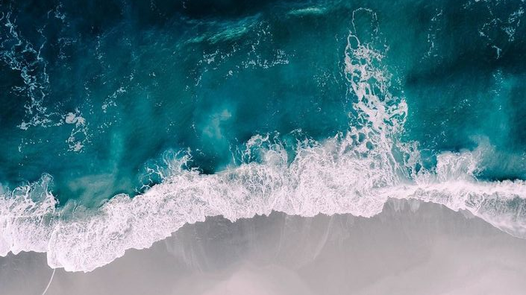
Bài 4: Đặt tính rồi tính
56 - 20
27 - 10
91 - 50
69 - 9
56
27
91
88
-
-
-
-
20
10
50
70

Slide 5
Hoạt động 4
Vận dụng

Slide 6
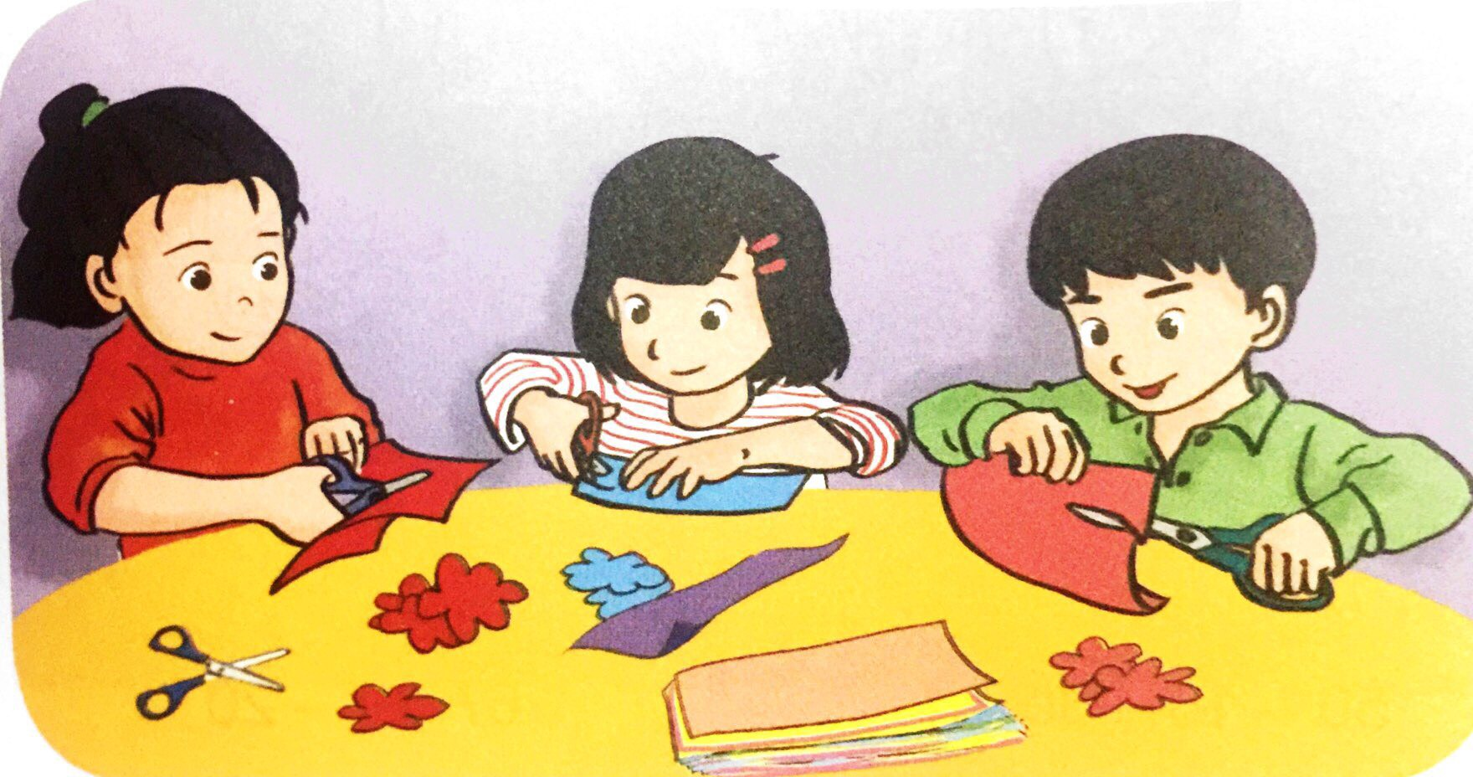
Bài 5
Trang có 36 tờ giấy màu. Trang cắt hoa hết 6 tờ. Hỏi Trang còn lại bao nhiêu tờ giấy màu?
Phép tính:
?
?
?
=
?
36
-
6
30
Trả lời:
?
30
Trang còn lại tờ giấy màu.

Slide 7
Trò chơi
Đố bạn
Đặt đề toán có phép trừ dạng
27- 4, 63- 40

Slide 8
Hoạt động 5
Củng cố, dặn dò

Slide 9
Hôm nay em đã học được những gì?
Tìm ví dụ thực tế liên quan đến phép trừ
Cần lưu ý gì khi đặt tính?

